Slide 1
"ЧИСЛА ПРАВЯТ МИРОМ
ЧЕРЕЗ СВОЙСТВА
ГЕОМЕТРИЧЕСКИХ ФИГУР".
ПИФАГОР
Notes:
Зачем надо изучать геометрию?

Slide 2
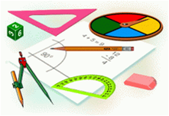
Тема урока:

Slide 3
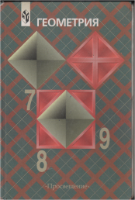
Что изучает геометрия?
2. Что означает слово «геометрия»?
3. Когда и как зародилась наука «геометрия»?
4. Какие геометрические фигуры известны
и что мы о них знаем?

Slide 4
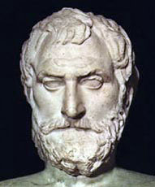
Геометрия – наука, занимающая изучением геометрических фигур
Фалес Милетский имел титул одного из семи мудрецов Греции, он был поистине первым философом, первым математиком, астрономом и вообще первым по всем наукам в Греции.
Великий ученый Фалес Милетский основал одну из прекраснейших наук – ГЕОМЕТРИЮ

Slide 5
Евдем Родосский
(IV век до н.э.)
объясняет происхождение термина «геометрия» так: «Геометрия была открыта египтянами и возникла при измерении Земли. Это измерение было им необходимо вследствие разлития реки Нила, постоянно смывавшего границы».

Slide 6
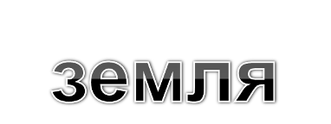
земля

Slide 7
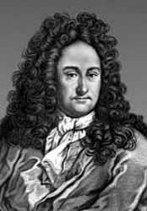
Вильгельм Лейбниц сказал: «Кто хочет ограничиться настоящим, без знания прошлого, тот никогда его не поймет».
Заглянем в прошлое, когда зародилась наука геометрия....

Slide 8
Сами того не зная, люди все время занимались геометрией

Slide 9
Издавна люди любили украшать себя, свою одежду, свое жилище.

Slide 10
«Все боится времени, но само время боится пирамид».

Slide 11
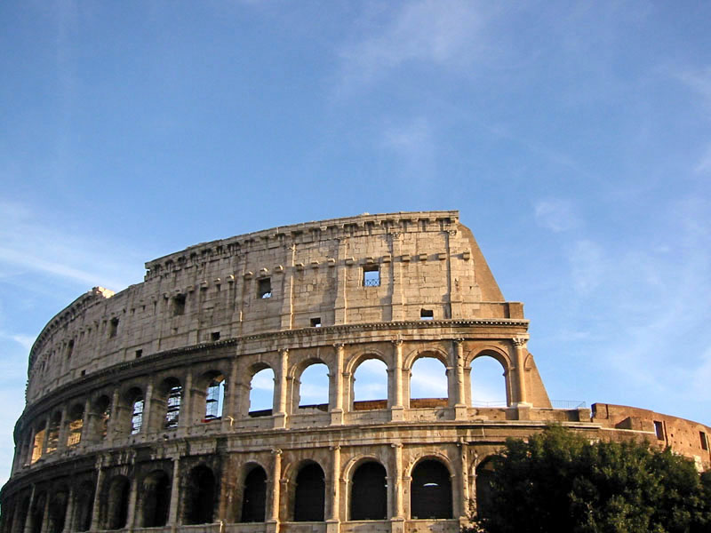

Slide 12
Почти все великие ученые древности и средних веков были выдающимися геометрами. Девиз академии Платона был: "Не знающие геометрии не допускаются!"

Slide 13
Вавилонская глиняная табличка, содержащая геометрические задачи. Начало II тысячелетия до н.э. Квадрат поделен на различные фигуры, площадь которых ученик должен вычислить.

Slide 14
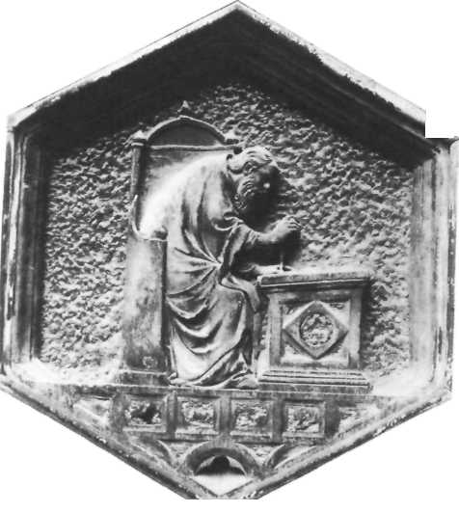
Евклид (Eνκλειδηζ) (365-300 до н.э.) древнегреческий математик , автор первого из дошедших до нас теоретических трактатов по математике «Начала» (13 книг).
Евклид. Рельеф работа Андреа Пизано. Около 1334-1340 г.г.

Slide 15
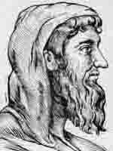
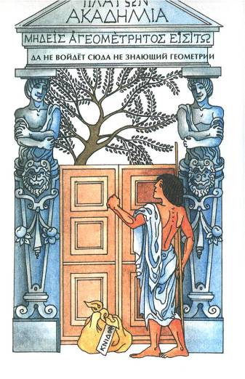
Первая страница «Начал» Евклида. Издание 1482г.
Геометрические разделы "Начал" по содержанию и по строгости изложения примерно совпадают с нынешними школьными учебниками геометрии.

Slide 16
Однажды Царь Птолемей I сам захотел одолеть премудрости геометрии, но довольно скоро обнаружил, что изучение математики – слишком тяжелое бремя. Птолемей спросил Евклида: «Нельзя ли постигнуть все тайны науки как-нибудь проще?»
Евклид ответил:
«В геометрии нет царского пути!»

Slide 17
ГЕОМЕТРИЯ
ПЛАНИМЕТРИЯ
СТЕРЕОМЕТРИЯ
Planum (лат)
- равнина, местность
Sterio (лат)
телесный,
пространственный

Slide 18
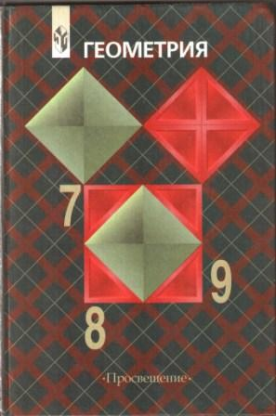
Что же мы будем изучать в 7 классе?
Глава 1. Начальные геометрические
сведения.
Глава 2. Треугольники.
Глава 3. Параллельные прямые.
Глава 4. Соотношения между сторонам и углами треугольника
Логическая цепочка:
начальные понятия –определения –
аксиомы - теоремы
Поможет нам в этом – учебник. Авторы нашего учебника: Л. С. Атанасян, В. Ф. Бутузов, С, Б. Кадомцев, Э. Г. Позняк, И. И. Юдина.

Slide 19
Вот что говорят фигуры о нас
Соответствует трудолюбие, усердие, потребность доводить начатое дело до конца, упорство. Любит раз и навсегда заведенный порядок.
Это временная форма личности, ищет лучшее положение. Поэтому любознателен, пытлив, интересно все происходящее, и смел.
Символ лидерства. Способен концентрироваться на главной цели. Энергичен, неудержим, сильная личность.
Самая доброжелательная фигура. Способен сопереживать, сочувствовать. Счастлив тогда, когда все ладят друг с другом.
Символ творчества. Нравится комбинировать, создавать что-то новое, оригинальное. Самый восторженный и возбудимый.

Slide 20
ОСНОВНЫЕ
ПОНЯТИЯ
ПЛАНИМЕТРИИ

Slide 21
Точка (punctum) – результат мгновенного касания
Линия (line) – льняная нить

Slide 22
Точки обозначаются заглавными латинскими буквами
F
А
S

Slide 23
Прямые обозначаются одной прописной или двумя заглавными латинскими буквами
N
m
L

Slide 24
Основные фигуры
Обозначение . А, В, С, Е, D, N, M …
.
a, b, c, d, AB, CD, NM …
Точка
Прямая

Slide 25
Взаимное расположение
точек и прямых
А
В
m

Slide 26
Проверь себя
H
G
D
R
C
m

Slide 27
Сколько прямых можно провести через точки К и N?
N
K
Через любые две точки
можно провести прямую,
и притом только одну.

Slide 28
Сколько прямых можно провести через точку К?
g
K
p
f
e
r

Slide 29
Взаимное расположение прямых
Прямые, имеющие одну общую точку, называются пересекающимися
Q
h
n

Slide 30
Начальные геометрические сведения
1
2
Две прямые либо имеют одну общую точку, либо не имеют общих точек
Пересекаются
Параллельны

Slide 31
Отрезок – часть прямой ограниченная двумя точками. Эти точки называются концами отрезка ( отрезок содержит все точки прямой, лежащие между его концами и концы отрезка)
Начальные геометрические сведения

Slide 32
Отрезок
С
Е
концы отрезка
СЕ – обозначение отрезка

Slide 33
Задание:
сделать рисунки и обдумать ответ
1. На прямой a отметьте последовательно точки О, A, B, C.
Запишите все получившиеся отрезки.
2. Начертите прямые a и b, пересекающиеся в точке М. На прямой a отметьте точку N, отличную от точки М.
Являются ли прямые М N и a различными прямыми?
Может ли прямая b проходить через точку N?
3. Дана прямая EF, A є EF, B є EF.
Может ли прямая АВ не пересекать
отрезок EF?

Slide 34
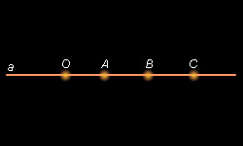
Проверь себя
1. ОА, ОВ, ОС, АВ, АС, ВС, ОА.
2.
b
a ∩ b = М
N є a
a
М
•
•N
прямая МN и прямая a совпадают, то есть это одна и та же прямая.
прямая b не может проходить через точку N, т.к. она уже проходит через точку M, а через точки М и N можно провести прямую и притом только одну (это прямая а).
3. Не может
В
F
Е
•
•
•
•
А

Slide 35
Решаем по учебнику:
страница 7 № 2, 5, 6.
Дополнительные задачи:
Сколько точек пересечения могут иметь три прямые? Рассмотрите все возможные случаи и сделайте соответствующие рисунки.
На плоскости даны три точки. Сколько прямых можно провести через эти точки так, чтобы на каждой прямой лежали хотя бы две из данных точек? Рассмотрите все возможные случаи и сделайте рисунки.

Slide 36
Вставь пропущенное слово: «Через любые две точки можно провести ... ; и при том только одну».
Математический знак
Название книги, в которой впервые был систематизирован геометрический материал.
Геометрическая фигура на плоскости.
Геометрическая фигура в пространстве.
Раздел геометрии.
Математический знак ∩
Первоначальное понятие в геометрии.
Часть прямой, ограниченная двумя точками.
Древнегреческий математик.
Геометрическая фигура на плоскости.

Slide 37
Домашнее задание
п. 1,2; вопросы 1-3 (стр 25); практические задания 4, 6

Slide 38
Желаю
набраться терпения
на трудном пути
изучения геометрии

Slide 39
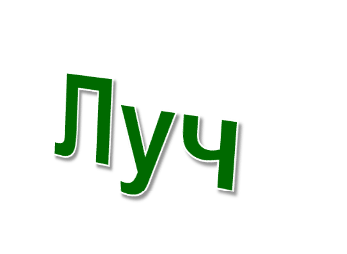
B
С
Луч СВ
A
Луч СА

Slide 40
Луч
Часть прямой, расположенная по одну сторону от какой-либо точки этой прямой.
f
М
луч f
начало луча

Slide 41
УГОЛ
f
g
Угол-это геометрическая фигура,
состоящая из двух лучей,
выходящих из одной точки

Slide 42
УГОЛ
В
сторона
А
сторона
вершина
с
В
А
с

